Slide 1
EU odgovori na (i)migracijske izazove - Konferencija o budućnosti Europe
20.10.2021.-22.10.2021.-Slavonski Brod
Matej Brmbota
Luka Veselić
2.a

Slide 2
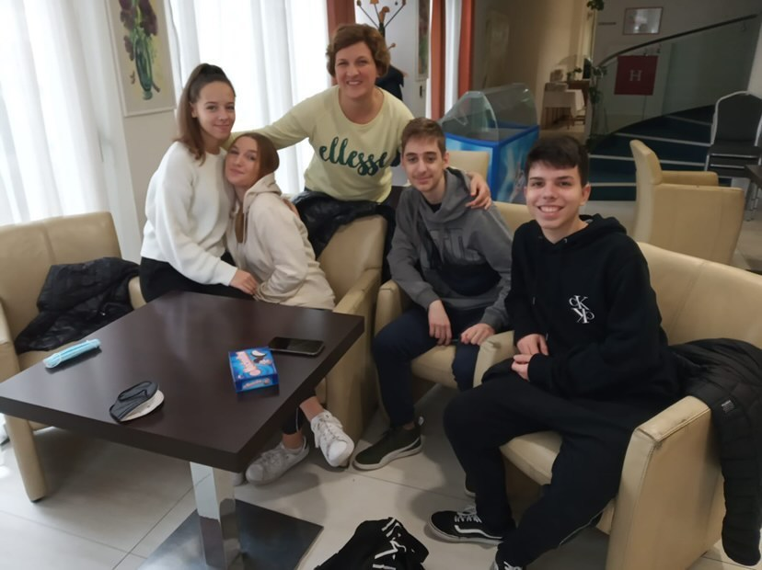
Konferencija o budućnosti Europe
U Slavonskom Brodu održana je konferencija o budućnosti Europe povodom 20 godina djelovanja Parlamenta mladih grada Slavonskog Broda
na konferenciji su sudjelovale srednje škole iz različitih dijelova Hrvatske
kao predstavnici Treće ekonomske škole iz Zagreba, na konferenciji su prisustvovali: Karla Vugrinčić (3.e), Iva Kelava (3.e), Matej Brmbota (2.a), Luka Veselić (2.a) pod vodstvom profesorice Slavice Falamić

Slide 3
Prvi dan - 20.10.2021.
Tvrtko Barun (bivši voditelj Isusovačke službe za izbjeglice) uveo nas je u temu konferencije i pričao o svojim iskustvima sa izbjeglicama
Rad u skupinama: Imigrantski izazovi u području gospodarskog i socijalnog razvitka te sigurnosti

Slide 4
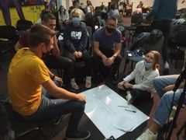
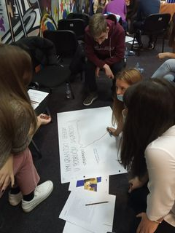
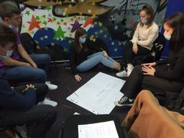
„Dvije strane sigurnosti”- Luka Veselić
„Nedostatci u kulturno – identitetskoj sferi“ – Karla Vugrinčić
„Imigrantski izazovi u području sigurnosti “ – Matej Brmbota
„Imigrantski izazovi u kulturno – identitetskoj sferi“ – Iva Kelava

Slide 5
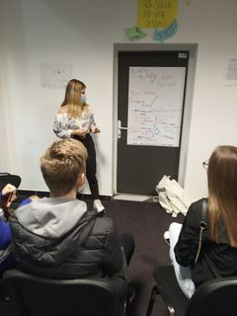
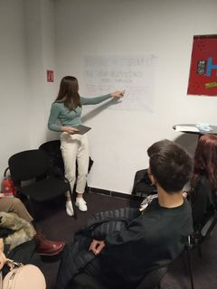
Drugi dan - 21.10.2021.
Prezentiranje rada u skupinama
Svaki član skupine je morao prezentirati rad skupine
Rad u skupinama nam je pomogao steći nova poznanstva te naučiti raditi u skupinama

Slide 6
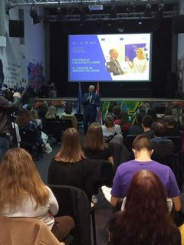
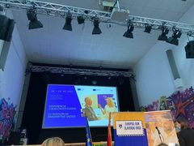
Rasprava mladih: odgovori na (i)migrantske izazove
Raspravu vodi Branko Baričević, bivši voditelj predstavništva Europske komisije i ambasador u mirovini
Na raspravi su učenici mogli iznijeti svoja mišljenja i stavove u vezi (i)migracija

Slide 7
Treći dan - 22.10.2021.
Rad u skupinama: predstavnici škola su radili na svojim projektima
Naša grupa je osmislila projekt za osvještavanje mladih o imigracijama
Cilj našeg projekta je poticanje učenika Treće ekonomske škole iz Zagreba na svijest i uključenost u (i)migracije
Problem u današnjem svijetu je loša svijest mladih, nezainteresiranost i neinformiranost o migrantima i migracijama na globalnoj razini

Slide 8
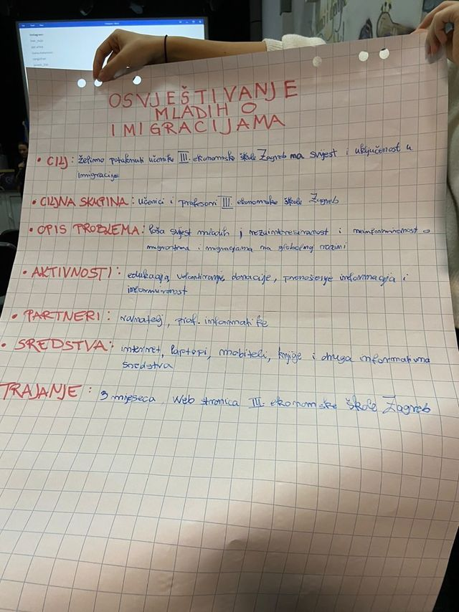
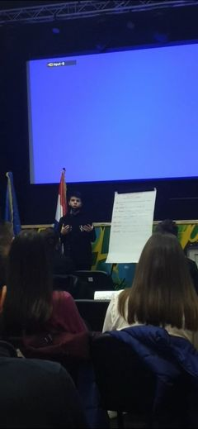
Projekt Treće ekonomske škole Zagreb
Prezentiranje projekta

Slide 9
Zaključci konferencije
Na konferenciji smo dobili informacije o (i)migraciji, saznali smo u kakvom to zapravo svijetu živimo te sa kakvim se problemima i izazovima (i)migracija bori cijeli svijet
Stekli smo mnoga nova prijateljstva, poznanstva s učenicima iz cijele Hrvatske
Ovakvu konferenciju bi rado opet ponovili

Slide 10
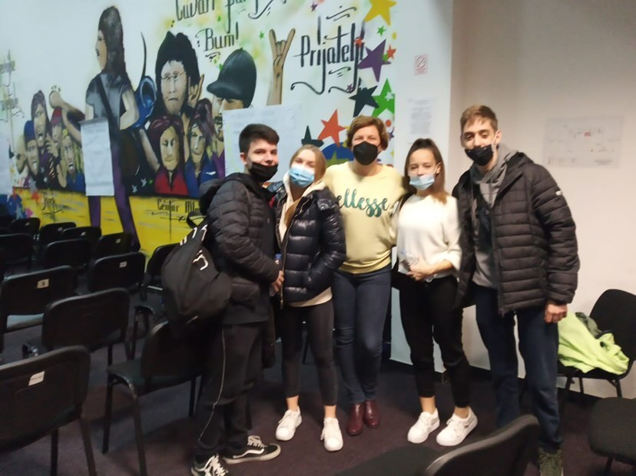
HVALA NA PAŽNJI!

